Slide 1


UNIVERSIDAD AUTÓNOMA DEL ESTADO DE HIDALGO
ESCUELA SUPERIOR DE ZIMAPÁN
Licenciatura en Derecho.
Materia: Seguridad Social
Tema: Disposiciones Generales
Lic. Oscar Labra Arteaga
Enero – Junio 2014

Slide 2
Tema: Disposiciones generales
Resumen:
La seguridad social es un conjunto de medidas que la sociedad proporciona a sus integrantes con la finalidad de evitar desequilibrios económicos y sociales que, de no resolverse, significarían la reducción o la pérdida de los ingresos a causa de contingencias como la enfermedad, los accidentes, la maternidad o el desempleo, entre otras.
La forma más común de identificar la seguridad social es mediante las prestaciones y la asistencia médica, sin embargo, esas son solo algunas de las formas en las que se presenta en la vida cotidiana. En los hechos, la seguridad social también se encuentra en los actos solidarios e inclusivos de las personas hacia los demás, pues esos actos llevan en sí mismos la búsqueda del bienestar social.
PALABRAS CLAVE:
PRESTACIONES
ASISTENCIA
BIENESTAR

Slide 3
ABSTRACT:
Social security is a set of measures which society provides for its members in order to avoid economic and social imbalances that, if left unresolved, would mean the reduction or loss of income due to contingencies such as sickness, accidents, maternity or unemployment, among others.
The most common way of identifying social security is through the benefits and medical care, however, these are just some of the ways in which occurs in everyday life. In fact, social security is also in solidarity actions and inclusive of people towards others, because these acts carry in themselves the pursuit of social welfare.
KEYWORDS:
BENEFITS
ASSISTANCE
WELFARE

Slide 4
Objetivo general:
Que el alumno identifique el objetivo de la seguridad social integral mediante diversas instituciones, que tiene como finalidad proteger a los habitantes de la Republica de las contingencias de enfermedades y accidentes, sean o no de trabajo, cesantía, maternidad vejez, etc. Así como el manejo procedimental de los recursos establecidos a su aplicación.

Slide 5
Nombre de la unidad:
UNIDAD I: Disposiciones generales
Objetivo de la unidad:
Conocer el origen de la seguridad social y la evolución de la misma a través del tiempo.

Slide 6
Tema:
1.1. Disposiciones generales
Introducción:
El concepto de seguridad social es muy abarcativo y resulta difícil estimar una definición precisa, en el marco de la gran cantidad de cambios que han involucrado a su nacimiento y desarrollo desde fines del siglo XIX hasta la actualidad.

Slide 7
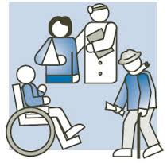

Desarrollo del Tema:
1.1 DEFINICION DE SEGURIDAD SOCIAL
Es la obligación que tienen tanto el Estado, como los particulares, de proporcionar protección a los trabajadores, a los que necesitan un mayor bienestar en el ámbito de justicia social, integral y dignidad humana.

Slide 8
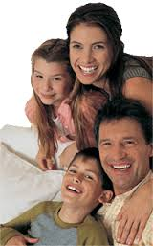
1.2 Finalidad
Ley del Seguro Social, Artículo 2. La seguridad social tiene por finalidad garantizar el derecho a la salud, la asistencia médica, la protección de los medios de subsistencia y los servicios sociales necesarios para el bienestar individual y colectivo, así como el otorgamiento de una pensión que, en su caso y previo cumplimiento de los requisitos legales, será garantizada por el Estado.

Slide 9
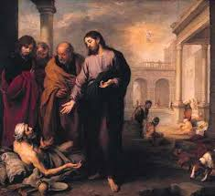
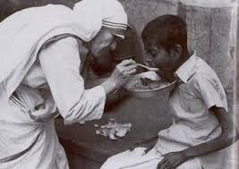
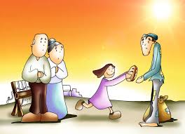
1.3 Antecedentes
BIBLICOS: Como un mecanismo incipiente para protegerse de riesgos, inicia la CARIDAD, que es el sentimiento aplicado a diversas aflicciones.
Ejemplo:
Alimentar al hambriento
Vestir al necesitado
Curar al enfermo

Slide 10
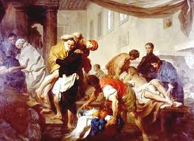
Roma: La benefactora FABIOLA en el año 394 d.c auspicio la fundación en roma, del primer hospital para la población civil, alrededor de comunidades religiosas, creando la HOSPITIA, que era un refugio para abrigo y protección de los viajeros y religiosos.
Se crearon diversos centros de atención:
LOS PTOCHIA- PARA ENFERMOS POBRES
LA GERENTOCHIA- PARA LOS VIAJEROS
LOS NOSOCOMIOS- PARA LOS ENFERMOS MENTALES
LOS BREPHOTROPIA- PARA LOS FUNDADORES
LA XENEDOCHIA- PARA LOS EXTRANJEROS
LA ARPHANTROPIA- PARA LOS HUERFANOS

Slide 11
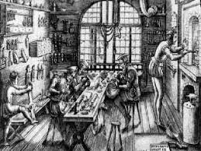
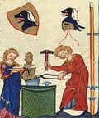
EDAD MEDIA: Se consolida el poder de la iglesia cristiana y continua con la asistencia de los necesitados creando escuelas, hospitales, orfanatos y asilos. Encontramos sociedades como las guildas; que daban asistencia a los enfermos, honra a los muertos y enseñaban la practica del aprendizaje de algún oficio.
También se crearon las cofradías, que eran sociedades que funcionaban con aportes de los socios de las mismas y que creaban fondos de ayuda tanto medica como financiera para sus socios necesitados.

Slide 12
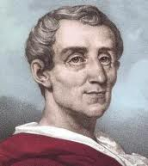
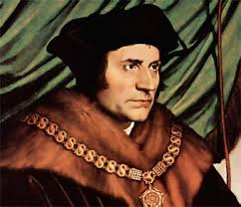
COLONIZACION: Se crearon algunas instituciones protectoras de la salud y del salario, como las sociedades mutualistas y las cajas de ahorros.
RENACIMIENTO: Nace el estado moderno, hay un crecimiento ideológico sobre la seguridad social:
TOMAS MORO: “Lo que yo aseguro es que habrá bandoleros mientras haya desventurados, que no tengan que comer”.
Montesquieu: “Algunas limosnas hechas al hombre en la calle, no substituyen las obligaciones del estado, que debe a todos los ciudadanos una subsistencia garantizada, alimento, vestido, y un genero de vida que no contradiga a la salud.

Slide 13
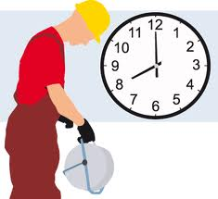
REVOLUCION INDUSTRIAL: A medida que la industria creció, los trabajadores en virtud de las malas condiciones de trabajo y de vida, empezaron a unirse con el afán de protegerse, recurriendo para ello a la figura de la corporación.
En 1889 se lanza un manifiesto en el que se abordan aspectos específicos de intereses para la clase trabajadora expresando:
Una legislación protectora efectiva de trabajo en la que se reclamaba:
limitación de jornada máxima de trabajo de 8 horas.
prohibición de trabajo a niños menores de 14 años y reducción de jornada de 6 horas para años de 14 a 18 años.
Suspensión del trabajo nocturno, salvo en aquellas ramas de la industria cuya naturaleza exija su funcionamiento ininterrumpido.

Slide 14
Bibliografía del tema:
Cazares García, Gustavo. (2007). Derecho a la Seguridad Social. México: Porrua.
Ley del Seguro Social.

